Slide 1
Taller estadísticas aplicada al análisis de datos de un proyecto de investigación Estadística inferencial Parte 2
Dra. Nathalia Tejedor Flores
Jueves 3 de febrero 2022

Slide 2
Análisis no paramétricos
Una prueba no paramétrica es una prueba de hipótesis que no requiere que la distribución de la población sea caracterizada por ciertos parámetros.
Los métodos no paramétricos son útiles cuando no se cumple el supuesto de normalidad y el tamaño de la muestra es pequeño.
Prueba de Hipótesis
Hay dos tipos de análisis estadísticos que pueden realizarse para probar hipótesis: los análisis paramétricos y los no paramétricos.
Cada tipo posee sus características y presuposiciones que lo sustentan; la elección de qué clase de análisis efectuar depende de los supuestos.
De igual forma, cabe destacar que en una misma investigación es posible llevar a cabo análisis paramétricos para algunas hipótesis y variables, y análisis no paramétricos para otras.
Análisis paramétricos
Cuando tenga la posibilidad de escoger entre un procedimiento paramétrico y uno no paramétrico, y esté relativamente seguro de que se cumplen los supuestos del procedimiento paramétrico, entonces utilice el procedimiento paramétrico.
También podría utilizar el procedimiento paramétrico cuando la población no esté distribuida normalmente si el tamaño de la muestra es lo suficientemente grande.

Slide 3
Análisis paramétricos
Para realizar análisis paramétricos debe partirse de los siguientes supuestos:
1. La distribución poblacional de la variable dependiente es normal: el universo tiene una distribución normal.
2. El nivel de medición de las variables es por intervalos o razón.
3. Cuando dos o más poblaciones son estudiadas, tienen una varianza homogénea: las poblaciones en cuestión poseen una dispersión similar en sus distribuciones.

Slide 4
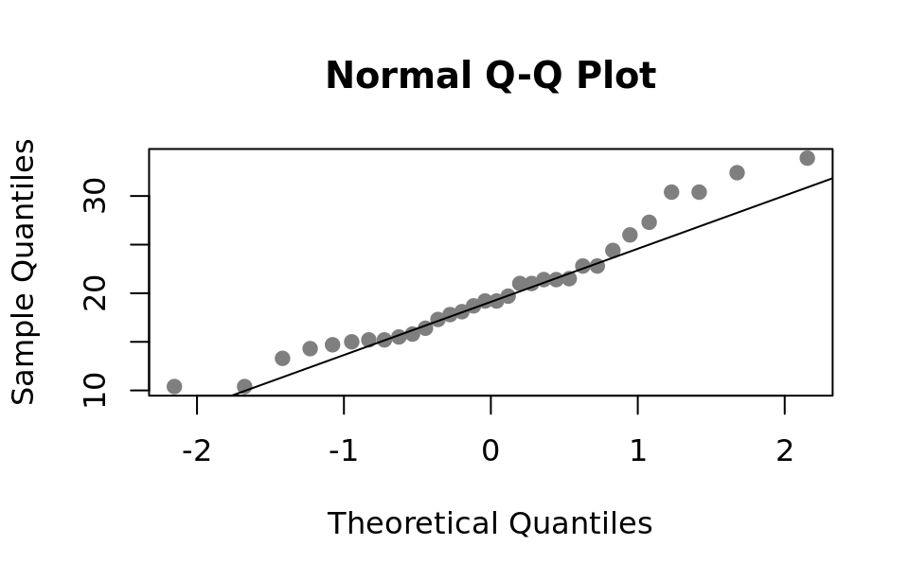
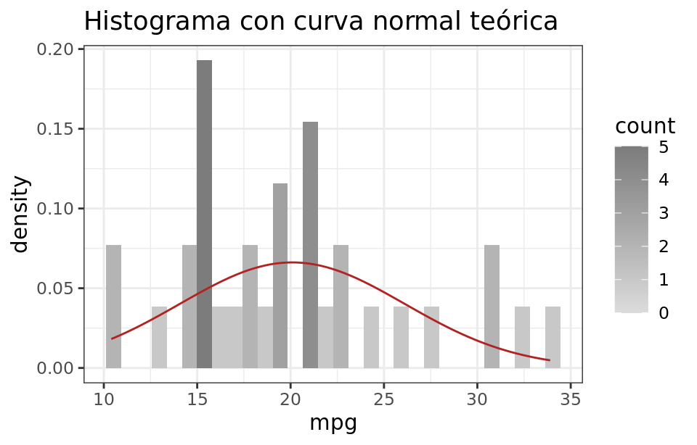
Análisis de normalidad: gráficos y contrastes de hipótesis
Los análisis de normalidad, también llamados contrastes de normalidad, tienen como objetivo analizar cuánto difiere la distribución de los datos observados respecto a lo esperado si procediesen de una distribución normal con la misma media y desviación típica.
Pueden diferenciarse dos estrategias: las basadas en representaciones gráficas y en test de hipótesis.
Métodos gráficos

Slide 5
Contrastes de hipótesis: Normalidad
Las hipótesis estadísticas son las siguientes:
H0: La variable presenta una distribución normal H1: La variable presenta una distribución no normal
Toma de decisión:
Sig(p-valor) > alfa: No rechazar H0 (normal). Sig(p-valor) < alfa: Rechazar H0 (no normal)
Donde alfa representa la significancia, que puede ser 5% (0.05) o 1% (0.01).

Slide 6

Contrastes de hipótesis: Normalidad
Test de Shapiro-Wilk
Este test se emplea para contrastar normalidad cuando el tamaño de la muestra es menor de 50.
Test de Kolmogorov-Smirnov
Para muestras grandes.
El hecho de no poder asumir la normalidad influye principalmente en los test de hipótesis paramétricos (t-test, anova,…) y en los modelos de regresión.

Slide 7

Práctica con R

Slide 8
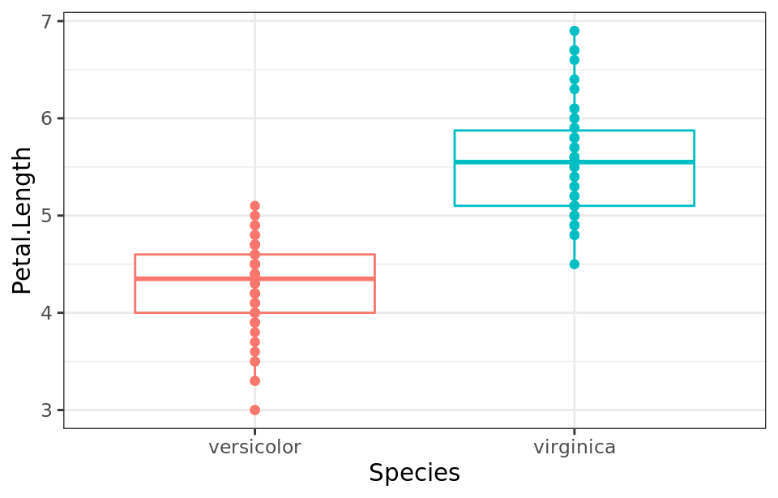
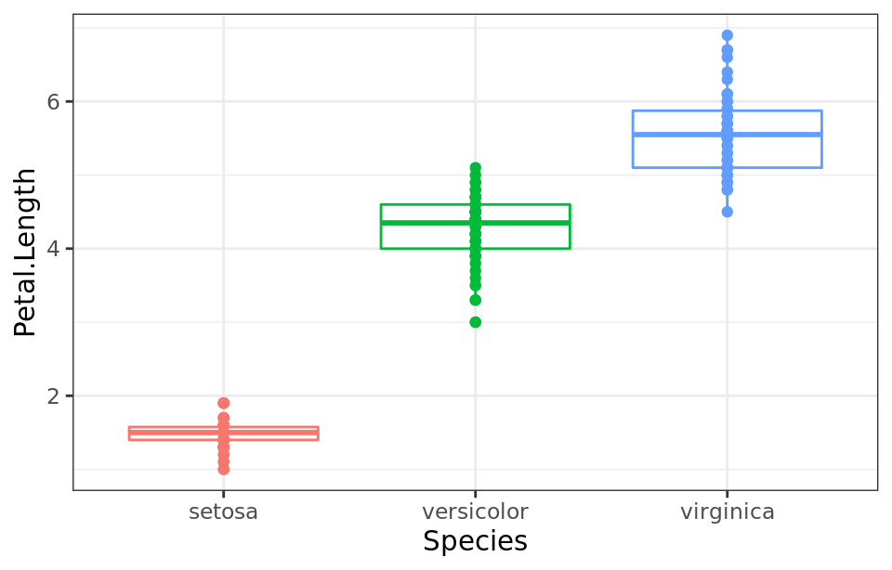
Análisis de la homogeneidad de varianza (homocedasticidad)
El supuesto de homogeneidad de varianzas, también conocido como supuesto de homocedasticidad, considera que la varianza es constante (no varía) en los diferentes niveles de un factor, es decir, entre diferentes grupos.
Pueden diferenciarse dos estrategias: las basadas en representaciones gráficas y en test de hipótesis.
Métodos gráficos

Slide 9
Contrastes de hipótesis: homogeneidad de varianza
Las hipótesis estadísticas son las siguientes:
H0: varianzas de todos los grupos iguales. H1: al menos una varianza distinta entre todos los grupos.
Toma de decisión:
Sig(p-valor) > alfa: No rechazar H0. Sig(p-valor) < alfa: Rechazar H0.
Donde alfa representa la significancia, que puede ser 5% (0.05) o 1% (0.01).

Slide 10
Contrastes de hipótesis: Normalidad
Test F de Fisher
Para contrastar la homocedasticidad para dos grupos.
Test de Bartlett
Para más de dos grupos.
Test de Levene
Permite contrastar la homocedasticidad independientemente del número de grupos presentes.
Es decir, lo puede ejecutar sobre dos o más de dos.

Slide 11
Práctica con R y Excel

Slide 12
Métodos o pruebas estadísticas paramétricas más utilizados
Existen diversas pruebas paramétricas, pero las más utilizadas son:
Coeficiente de correlación de Pearson y regresión lineal.
Prueba t.
Prueba de contraste de la diferencia de proporciones.
Análisis de varianza unidireccional (ANOVA en un sentido).
Análisis de varianza factorial (ANOVA).
Análisis de covarianza (ANCOVA).
Cada prueba obedece a un tipo de hipótesis de investigación e hipótesis estadística distinta.

Slide 13
Prueba t
Es una prueba estadística para evaluar si dos grupos difieren entre sí de manera significativa respecto a sus medias en una variable.
Se simboliza: t.
Hipótesis: de diferencia entre dos grupos. La hipótesis de investigación propone que los grupos difieren entre sí de manera significativa y la hipótesis nula plantea que los grupos no difieren significativamente.
Variables: la comparación se realiza sobre una variable (regularmente y de manera teórica: dependiente). Si hay diferentes variables, se efectuarán varias pruebas t (una por cada variable), y la razón que motiva la creación de los grupos puede ser una variable independiente.
Cálculo e interpretación: el valor t es calculado por programa estadístico.
La prueba t
Se basa en una distribución muestral o poblacional de diferencia de medias conocida como la distribución t de Student que se identifica por los grados de libertad, los cuales constituyen el número de maneras en que los datos pueden variar libremente.

Slide 14
Prueba t
Comparar dos grupos relacionados:
En las muestras relacionadas tenemos varias observaciones del mismo sujeto o caso. Cada caso está expuesto a más de uno de los tratamientos que se están probando, ya sea siendo tratado y no tratado, respondiendo varias preguntas o realizando tareas bajo más de un estímulo externo.
Las muestras relacionadas aparecen en experimentos del tipo antes-después, como por ejemplo el estudio de pacientes donde se comparan los resultados antes y después de la aplicación de un tratamiento.
Comparar dos grupos independientes:
Compara las medias de dos grupos de casos.
Se asigna aleatoriamente un grupo de pacientes con hipertensión arterial a un grupo con placebo y otro con tratamiento.

Slide 15
Prueba t Comparar dos grupos relacionados
La prueba t para muestras relacionadas tiene cuatro supuestos principales:
La variable dependiente debe tener una distribución aproximadamente normal. Haremos pruebas de normalidad para contrastarlo.
Las observaciones de distintos sujetos son independientes unas de otras. Se puede suponer razonablemente si el proceso de recopilación de datos fue aleatorio sin reemplazo.
La variable dependiente no debe contener ningún valor atípico (outliers). Los valores atípicos pueden sesgar los resultados y potencialmente conducir a conclusiones incorrectas si no se manejan adecuadamente.
En este caso no decimos nada sobre la homogeneidad de varianza de las muestras porque se asume que las muestras serán homogéneas por tratarse de los mismos individuos.

Slide 16
Prueba t Comparar dos grupos independientes
Supuestos: Para la prueba t de igualdad de varianzas, las observaciones deben ser muestras aleatorias independientes de distribuciones normales con la misma varianza de población. Para la prueba t de varianzas desiguales, las observaciones deben ser muestras aleatorias independientes de distribuciones normales.
Prueba t Prueba de hipótesis
H₀: No hay diferencias entre la media de los 2 grupos.
μ1=μ2
H_{a}: Existen diferencias significativas entre la media de los 2 grupos.
μ1≠μ2
Interpretación:
Valor p ≤ α: La diferencia entre las medias es estadísticamente significativa (Rechaza H0).
Valor p > α: La diferencia entre las medias no es estadísticamente significativa (No puede rechazar H0).

Slide 17
Práctica con R y Excel

Slide 18
Análisis de varianza (ANOVA)
Análisis de varianza
Prueba estadística para analizar si más de dos grupos difieren entre sí de manera significativa en sus medias y varianzas.
Es una prueba estadística para analizar si más de dos grupos difieren significativamente entre sí en cuanto a sus medias y varianzas. La prueba t se aplica para dos grupos y el análisis de varianza unidireccional se usa para tres, cuatro o más grupos.
Hipótesis: de diferencia entre más de dos grupos. La hipótesis de investigación propone que los grupos difieren significativamente entre sí y la hipótesis nula propone que los grupos no difieren significativamente.
Variables: una variable independiente y una variable dependiente.
Interpretación: el análisis de varianza unidireccional produce un valor conocido como F o razón F, que se basa en una distribución muestral, conocida como distribución F, la cual es otro miembro de la familia de distribuciones muestrales.

Slide 19
ANOVA
ANOVA de una vía para datos independientes:
Se emplea cuando los datos no están pareados y se quiere estudiar si existen diferencias significativas entre las medias de una variable aleatoria continua en los diferentes niveles de otra variable cualitativa o factor. Es una extensión de los t-test independientes para más de dos grupos.
ANOVA de dos vías para datos independientes:
Sirve para estudiar la relación entre una variable dependiente cuantitativa y dos variables independientes cualitativas (factores) cada uno con varios niveles.
ANOVA con variables dependientes (ANOVA de medidas repetidas):
Cuando las variables a comparar son mediciones distintas pero sobre los mismos sujetos, no se cumple la condición de independencia, por lo que se requiere un ANOVA específico que realice comparaciones considerando que los datos son pareados (de forma similar como se hace en los t-test pareados pero para comparar más de dos grupos).
Condiciones:
Independencia: Las observaciones deben ser aleatorias.
Distribución normal de cada uno de los niveles o grupos.
Varianza constante entre grupos (homocedasticidad): La varianza dentro de los grupos debe de ser aproximadamente igual en todos ellos.

Slide 20
ANOVA
Si un Análisis de Varianza resulta significativo, implica que al menos dos de las medias comparadas son significativamente distintas entre sí, pero no se indica cuáles.
Prueba de hipótesis
H0: No hay diferencias entre las medias de los diferentes grupos
μ1=μ2...=μk=μ
Ha: Al menos un par de medias son significativamente distintas la una de la otra.
Comparación múltiple de medias. Contrastes POST-HOC:
Intervalos LSD de Fisher (Least Significance Method).
Bonferroni adjustment.
Tukey-Kramer Honest Significant Difference (HSD).
Dunnett’s correction (Dunnett’s test).
Interpretación:
Valor p ≤ α: Al menos un par de medias son significativamente distintas la una de la otra (Rechaza H0).
Valor p > α: No hay diferencias entre las medias de los diferentes grupos (No puede rechazar H0).

Slide 21
Práctica con R y Excel

Slide 22
Análisis no paramétricos
Para realizar los análisis no paramétricos debe partirse de las siguientes consideraciones:
1. La mayoría de estos análisis no requieren de presupuestos acerca de la forma de la distribución poblacional. Aceptan distribuciones no normales (distribuciones “libres”).
2. Las variables no necesariamente tienen que estar medidas en un nivel por intervalos o de razón; pueden analizar datos nominales u ordinales. De hecho, si se quieren aplicar análisis no paramétricos a datos por intervalos o razón, éstos necesitan resumirse a categorías discretas (a unas cuantas). Las variables deben ser categóricas.

Slide 23
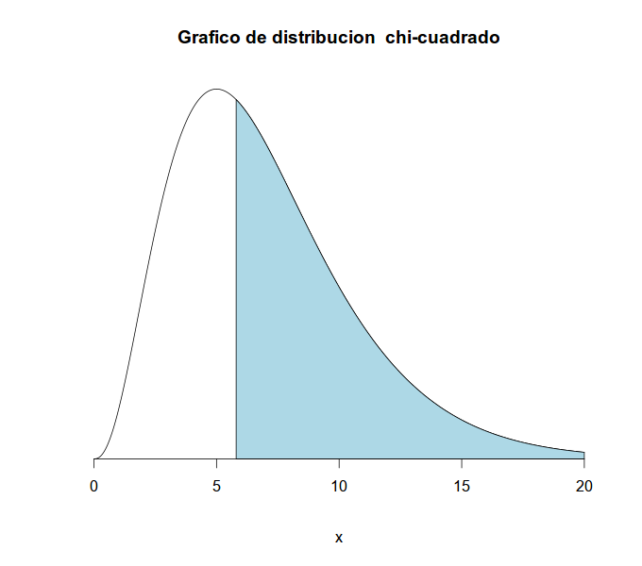
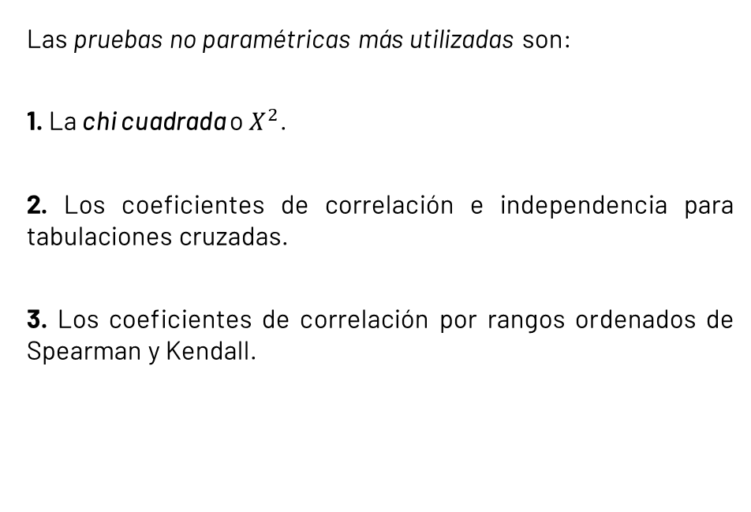
Métodos o pruebas estadísticas no paramétricas más utilizados
Las pruebas no paramétricas más utilizadas son:
1. La chi cuadrada o $X^{2}$.
2. Los coeficientes de correlación e independencia para tabulaciones cruzadas.
3. Los coeficientes de correlación por rangos ordenados de Spearman y Kendall.
Una prueba de chi-cuadrada es una prueba de hipótesis que compara la distribución observada de los datos con una distribución esperada de los datos.

Slide 24
Limitaciones de las pruebas no paramétricas
Las pruebas no paramétricas tienen las siguientes limitaciones:
Las pruebas no paramétricas por lo general son menos potentes que la prueba paramétrica correspondiente cuando se cumple el supuesto de normalidad. Por lo tanto, es menos probable que se rechace la hipótesis nula cuando sea falsa si los datos provienen de la distribución normal.
Las pruebas no paramétricas suelen requerir que se modifiquen las hipótesis. Por ejemplo, la mayoría de las pruebas no paramétricas acerca del centro de la población son pruebas sobre la mediana y no sobre la media. La prueba no responde a la misma pregunta que el procedimiento paramétrico correspondiente si la población no es simétrica.

Slide 25
Lista de las pruebas no paramétricas y sus alternativas paramétricas
Prueba no paramétrica | Prueba paramétrica alternativa
Prueba de signos de 1 muestra | Prueba Z de 1 muestra, prueba t de 1 muestra
Prueba de Wilcoxon de 1 muestra | Prueba Z de 1 muestra, prueba t de 1 muestra
Prueba de Mann-Whitney | Prueba t de 2 muestras
Prueba de Kruskal-Wallis | ANOVA de un solo factor
Prueba de la mediana de Mood | ANOVA de un solo factor
Prueba de Friedman | ANOVA de dos factores

